Slide 1
Fyziologie živočichů (a člověka)
Bi2BP_FYZP, Bi2BP_FYZL
III. ročník 1/0/2 Zk, z (SP nebo AV)
Zk – písemná, 30 ot. s i bez výběru,
různý výsledný počet bodů – min. 60%
doc.RNDr. B. Rychnovský, CSc.
doc.RNDr. Žákovská, Ph.D.

Slide 2
Homeostáza

Slide 3
Úvod:
všechny organismy- společný základ (obdobné látkové složení, podobný průběh zákl. životních pochodů)
Složení: základní prvky: COHN, základní látky: cukry, lipidy, bílkoviny – zdroj E
Vývoj organismů: jednoduché formy v mořském prostředí (stálé fyz. chem. vlastnosti, rozpouštěcí schopnost, t), výhody: stálá t, živný roztok, odpady
Vývoj buněčné plasmatické membrány- výběr látek- vlastní životní prostředí.
Další vývoj – více buněk – větší složitosti, koordinace, specializace
Vícebuněční: stálé vnitřní (intracel.)prostředí, vnější (extracel.)prostředí
S vyšší fylogenezí- posun ve prospěch intracel. Tekutiny, vzrůst tělesných rozměrů – delší dráha k vnitřním orgánům (difuzní pochody pomalé). Vývoj specializovaných orgánů

Slide 4
Činnost zabezpečována odlišnými biochemickými vlastnostmi buněk orgánů za účelem homeostázy – zajištění stálého vnitřního prostředí organismu
Jednobuněční - regulační pochody uvnitř buňky
Mnohobuněční – regulační mechanismy, možnost přenosu informací (hormony, nervy imunita)
Základní vlastnost živé hmoty – potřeba energie
Energetika živočichů
Získávání: tvorba a využití stávající organické hmoty: podobná u jedno- i mnohobuněčných org.
enzymatický rozklad organických látek
anaerobní i aerobní odbourávání látek
3. systém odbourávání a uchování energie formou energeticky bohatých vazeb nukleotidů

Slide 5
Homeostáza organismu
Všechny životní děje – neustálá přeměna energie
Dvoustupňová cesta (katabolismus x anabolismus):
a) energie z živin, transport glukózy převod do→ ATP jen v buňkách (neprojde membránou)
b) štěpení ATP → uvolnění energie (vlastní metabolismus)
V těle i jiné formy E, mimo tělo jen t
Odpad: ztrátové teplo (využito jen 25% substrátu)
Různé přeměny E:

Slide 6
Různé přeměny E:
Chemická - glykogen, tuky v zásobách, sekrety (mléko, exkrety) rozklad na ATP
Mechanická (améboidní pohyb, ičinkatý, řasinkový, svalová práce)
Osmotická - spojená s aktivním transportem
Elektrická – při propustnosti membrán, šíření vzruchu, orientace, lov
Světelná – u světélkujících org.
Výsledek všech přeměn – teplo
Řízení látkové přeměny- nelze samovolně spalovat jakékoliv mn. živin – vyčerpání, zvýšení t

Slide 7
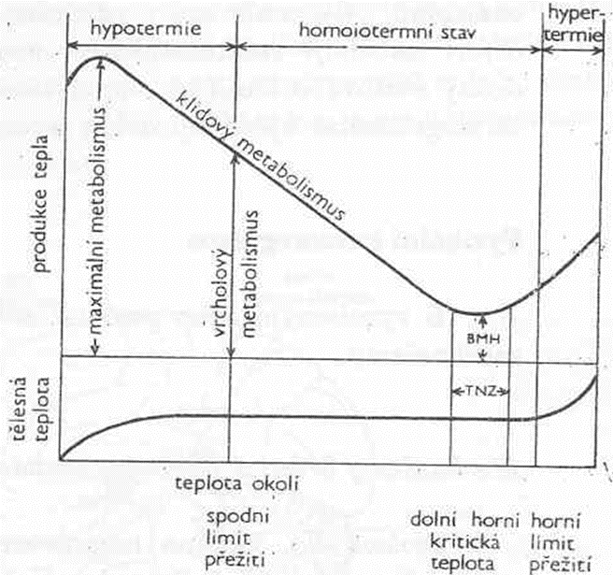
Řízení látkové přeměny – primitivnější: teplota prostředí – poikilotermové (exotermové)
pokročilejší: neurohumorálně – homoiotermové (endotermové) – využití ztrátového tepla s energetickými vklady navíc

Slide 8
Klidový stav – určitá potřeba energie
1. V buňkách na udržení stálého iontového složení, resyntéza opotřebovaných bílkovin
2. V orgánech (stahy srdce, dýchací pohyby atd, rozdíly mezi orgány) největší podíl na celkovém metabolismu, čl. 32% metabolismu na jednotku hmotnosti (rysa 64, pes 37)
Bazální metabolismus (klid, termoneutrální zóna, postabsorpční stav) Standardní m. (homoiotermové)
Velikost BM (BMR): muži 7200 kJ ženy 6500 kJ (ideál) – individuální rozdílnost – vzorce (vlivy věku, tělesné stavby, stupněm aktivity, stravováním aj.). BMI body mas index
Relativní BM je nepřímo úměrný hmotnosti (velikosti povrchu)

Slide 9
Klidový standardní metabolismus (poikilotermové)
– nižší velikost met. na jednotku hmotnosti, zvýš. t o 10ºC–zvýš. metabolismu 2-3x
Zvýšení tepelné produkce homoiotermů:
málo setrvávají v klidu (spánek)
práce (až 20-krát vyšší – trénovaní jedinci)
- při snížené teplotě okolí až 4krát více (metabolický kvocient 3 – 6)
požití bílkovin – zvýšení metabolismu až o 30 %
(teplotvorný /specificko-dynamický/ účinek potravy, sacharidy a tuky pouze 5 – 10 %)
horečka – zvýšení teploty o 1 ºC – o 14 % vyšší produkce tepla
gravidita a laktace – 30 %

Slide 10
Intenzivní sval. práce
bez dodání dostatečného mn. O2 – práce svalů v anaerobním prostředí- glykolýza (využití jen sacharidů), neúplné štěpení glc na kys. mléčnou.
Konec sval práce- zotavovací fáze- vyšší spotřeba O2 ( od oxidace kys. mléčné po resyntézu glykogenu)
Dočasní anaerobionti- vodní bahenní nižší živočichové
Trvalí a.- parazitičtí červi (tvorba dalších kyselin, CO2 atd)
Pronikavé snížení velikosti metabolismu (dormance)
Diapauza fyziologická ¼,1/10 Hibernace pravá nepravá 1/100
Kviescence- při změně okolních podm. Estivace - poušť
Stálost vnitř. prostředí
Extra (15l) a intracelulární (30l) prostředí člověka
Tkáňový mok (12l), plasma (3l), buněčné membrány oddělují – nejednotnost složení
Složení: intracel. – bez Na⁺,Cl¯, nadbytek K, Ca, Mg, bílkovin, fosfátů,
Extracel. Nadbytek Na, Cl

Slide 11
Výměna mezi nimi pasivními, aktivními mechanismy
Pasivní transport – bez E, difuzí, oba směry
a) tlakový, b) elektrochemický (koncentrační, elektrostatický, pH) c) teplotní
Aktivní transport i proti konc. spádu za účasti přenašeče (bílkovina enzymatického charakteru, E)
Pinocytóza – váček pro velké molekuly, vchlípení membrány

Slide 12
Výživa
Heterotrofie - nejsou schopny samy vytvářet organické látky z anorganických, metatrofie
Monofágové- jediný druh potravy, oligofágie, polyfagie
Herbivorové, carnivorové, omnivorové
Příjem sacharidy (55%), bílkoviny (15%), lipidy (30%) živočich nedovede využít všechnu potravu- balastní látky, nedokáže zpracovat – výkaly. Rozdíly ve využití (celulóza, vosky skleroproteiny)
Využitelnost cukrů (98%), lipidů (98%), bílkovin (92%)
Zastupování živin – princip izodynamie živin- nelze zcela nahradit

Slide 13
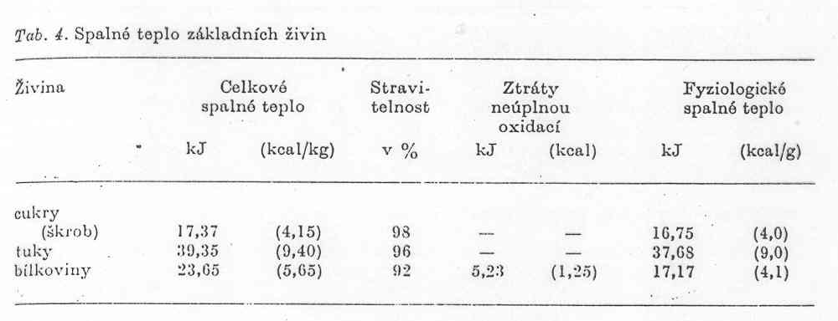
Dělení živočichů podle typu přijímané potravy (B + T +C)
(všežravci: 15 + 30 + 55 % = 100 + 100 + 180 g)
Masožravci, býložravci – zvláštnosti)
Využitelnost živin
Princip izodynamie živin (vzájemné zastupování živin) –Minimální mn. a typy potravin: 10% cukrů – při nedostatku - poruchy intermediárního metabolismu,
– esenciální MK (kys. arachidonová, linolová, linolenová)
(20 – 30 mg pro krysu, pro člověka 3 – 5 g)
– esenciální aminokyseliny (6 – 12 g) – arginin, izoleucin, leucin, lyzin, metionin, treonin, tryptofan, tyrozin, valin

Slide 14
Bílkoviny
Savčí se neukládají jako zásobu. Doplnění a nahrazení rozpadlých při životních pochodech (srst, odírání poikožky, sliznice, vyměšování N exkrementů)
Látková bilance – jaké množství určité živiny je přijato z potravy do těla, přeměněno, vyloučeno (sledování změn v přeměně N – 16 % hmotnosti bílkovin).
Bílkovinné optimum – 1 g bílkovin na 1 kg hmotnosti (< 1/3 živočišných)
Bílkovinné bilanční minimum – 20 – 30 g denně pro Evropany, dusíková rovnováha
Hodnotnější živočišné - (stravitelnost 85-98%), rostlinné (80%)
Biologická hodnota bílkovin – tím větší, čím méně je potřebné k naplnění bil. minima. Bílkovinná malnutrice (nedostatečnost)
Potřeba aminokyselin: - syntéza peptidů a bílkovin v těle
- možný zdroj energie
Zastoupení bílkovin v těle: do 20 % hmotnosti
Zastoupení sacharidů v těle: do 1 % hmotnosti (glykogenová rezerva asi 300 g, glykémie – normální koncentrace glukózy v krvi: 1 g na 1 l krve)
Zastoupení lipidů: 13 % hmotnosti těla

Slide 15
Mastné kyseliny a imunitní systém
Mastné kyseliny dělíme na tři základní kategorie:
· nasycené mastné kyseliny (NMK neboli angl. SFA)
· mononenasycené mastné kyseliny (MNMK neboli angl. MUFA)
· polynenasycené mastné kyseliny (PNMK neboli angl. PUFA)
Nenasycené dle místa dvojné vazby:
1. omega – 9 (neesenciální, vycházení z kyseliny olejové) a 2. esenciální omega –3, 6
esenciální omega – 6 (jsou odvozené od linolové kyseliny, zahrnují kyselinu arachidonovou)
Omega-3 nenasycené mastné kyseliny (odvozené od linolenové kyseliny a zahrnuje aktivní eikosapentaenovou kyselinu EPA).
Většina přírodních nenasycených mastných kyselin se vyskytuje v konfiguraci cis. Trans izomery (transmastné kyseliny nebo TRANS) se vyskytují hlavně ve ztužených tucích a ve velmi malém množství v tuku přežvýkavců.
Cis-mononenasycené kyseliny zrychlují odbouráváni lipoproteinů,
snižují tak hladinu cholesterolu v krvi a regulují (LDL a HDL).
Naproti tomu transmastné kyseliny prokazatelně hladinu cholesterolu zvyšují a zvyšují tak riziko aterosklerózy.

Slide 16
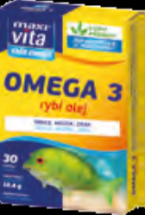
Esenciální (polynenasycené) mastné kyseliny jsou důležité pro růst, rozmnožování, funkci mozku, očí
Jsou podstatnou součástí buněčných membrán, které jsou nezbytné pro růst, vývoj a funkce imunitních buněk.
Umožňují systézu látek s imunitními vlastnostmi eikosanoidů (leukotrieny a prostaglandiny, tromoxany), ovlivňují genové regulace a jsou vnitrobuněčné signalizační molekuly
V oblasti doplňků stravy se nejčastěji setkáváme
s nenasycenými mastnými kyselinami
známými pod označením omega 3.

Slide 17
Vitamíny – látky, které si organismus nedovede syntetizovat. Malá množství. Součást enzymů, provitamíny.
Rozpustné v tucích (A D E K F), ve vodě (B C PP H)

Slide 19
Minerální látky
Makroelementy – Ca P Na K
Mikroelementy (stopové) – I Co Fe Cu Mn Zn
Změny v potřebě živin během života (růst, těhotenství a kojení), práce, podnebí
Racionální výživa (versus „zdravá v.“ – subjektivní)
Shrnutí: Cukry Lipidy Bílkoviny Vitaminy
Voda, minerální látky (včetně stopových)
Vláknina (nestravitelné zbytky)
Výživa s rozumem – člověk všežravec.
Nebezpečí (skryté) reklamy, nabídkou, přístupem (slevy), složení.
Rizika potlačování fyziologických mechanismů (proces trávení versus výkonnost), pocit nasycení, volumostatický efekt potravy – čokoláda versus zelenina).
Poruchy příjmu potravy (anorexie, bulimie, ortorexie – posedlost zdravou výživou)

